Slide 1
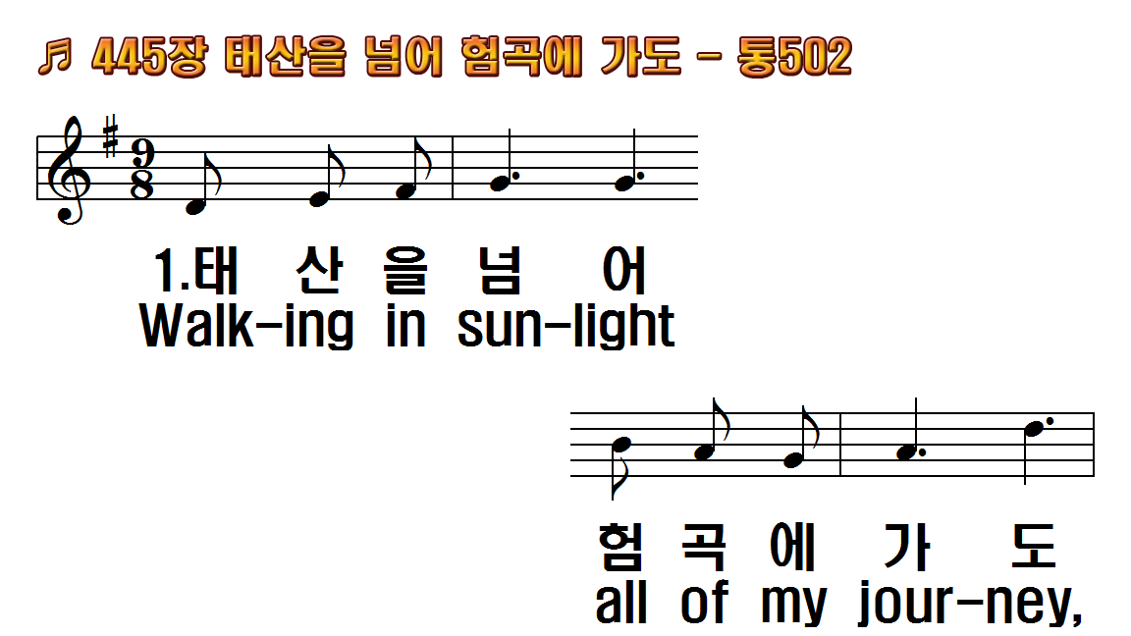
1.태산을 넘어 험곡에 가도
2.캄캄한 밤에 다닐지라도
3.광명한 그 빛 마음에 받아
후.하늘의 영광 하늘의 영광
1.Walking in sunlight all of my
2.Shadows around me,
3.In the bright sunlight, ever
R.Heavenly sunlight, heavenly

Slide 2
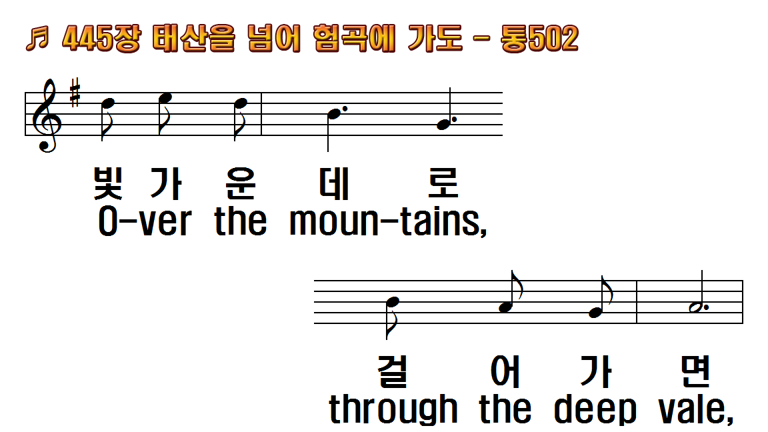
1.태산을 넘어 험곡에 가도
2.캄캄한 밤에 다닐지라도
3.광명한 그 빛 마음에 받아
후.하늘의 영광 하늘의 영광
1.Walking in sunlight all of my
2.Shadows around me,
3.In the bright sunlight, ever
R.Heavenly sunlight, heavenly

Slide 3
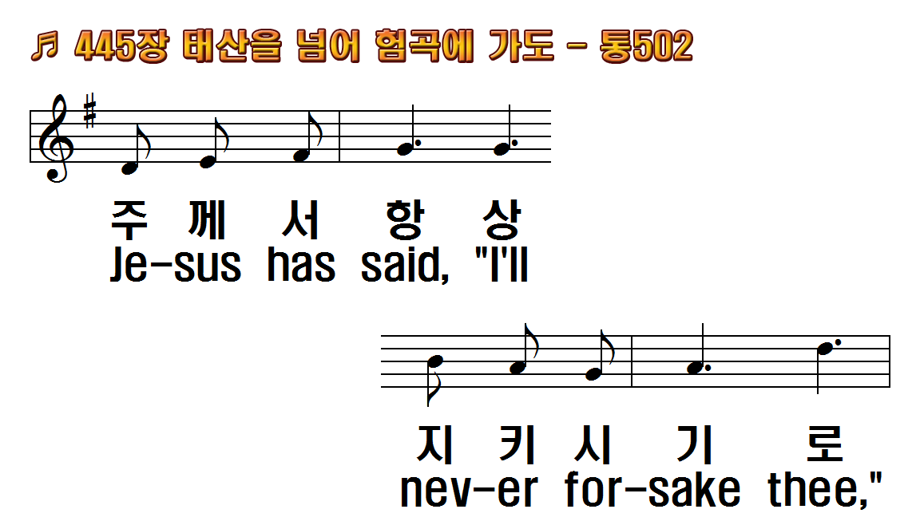
1.태산을 넘어 험곡에 가도
2.캄캄한 밤에 다닐지라도
3.광명한 그 빛 마음에 받아
후.하늘의 영광 하늘의 영광
1.Walking in sunlight all of my
2.Shadows around me,
3.In the bright sunlight, ever
R.Heavenly sunlight, heavenly

Slide 4
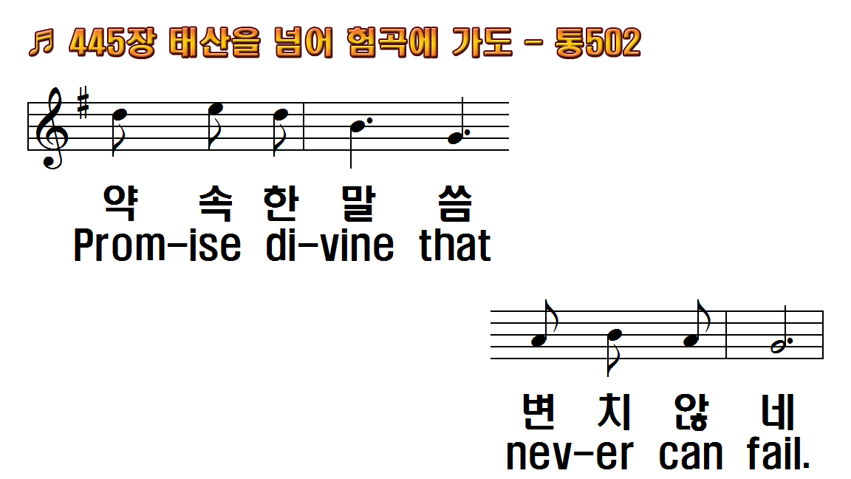
1.태산을 넘어 험곡에 가도
2.캄캄한 밤에 다닐지라도
3.광명한 그 빛 마음에 받아
후.하늘의 영광 하늘의 영광
1.Walking in sunlight all of my
2.Shadows around me,
3.In the bright sunlight, ever
R.Heavenly sunlight, heavenly

Slide 5
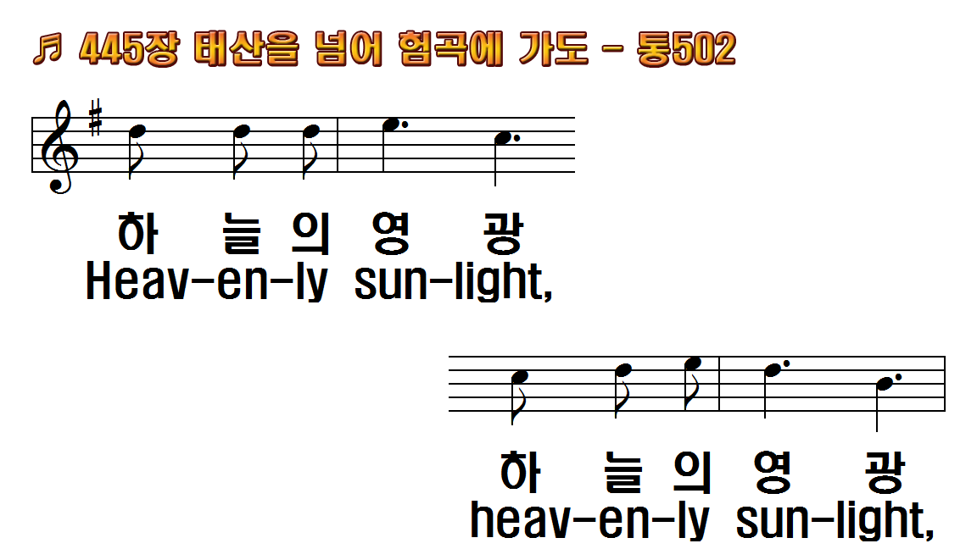
1.태산을 넘어 험곡에 가도
2.캄캄한 밤에 다닐지라도
3.광명한 그 빛 마음에 받아
후.하늘의 영광 하늘의 영광
1.Walking in sunlight all of my
2.Shadows around me,
3.In the bright sunlight, ever
R.Heavenly sunlight, heavenly

Slide 6
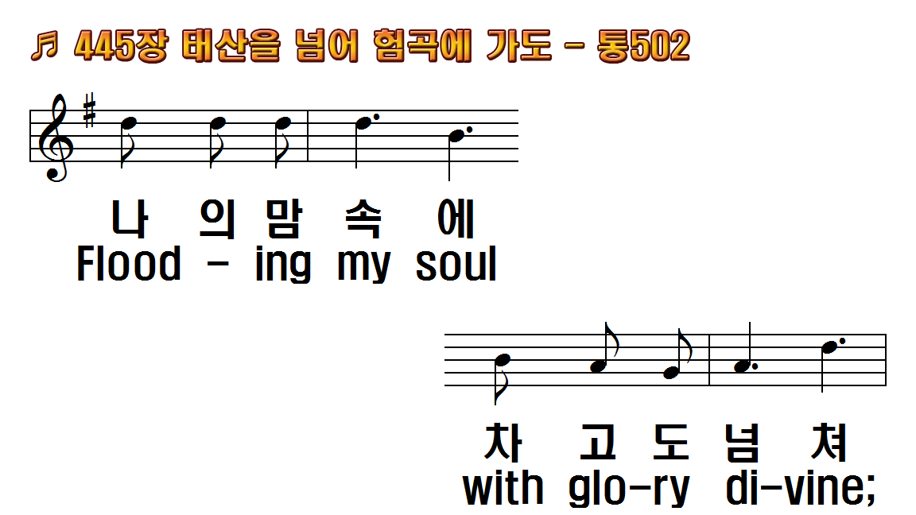
1.태산을 넘어 험곡에 가도
2.캄캄한 밤에 다닐지라도
3.광명한 그 빛 마음에 받아
후.하늘의 영광 하늘의 영광
1.Walking in sunlight all of my
2.Shadows around me,
3.In the bright sunlight, ever
R.Heavenly sunlight, heavenly

Slide 7
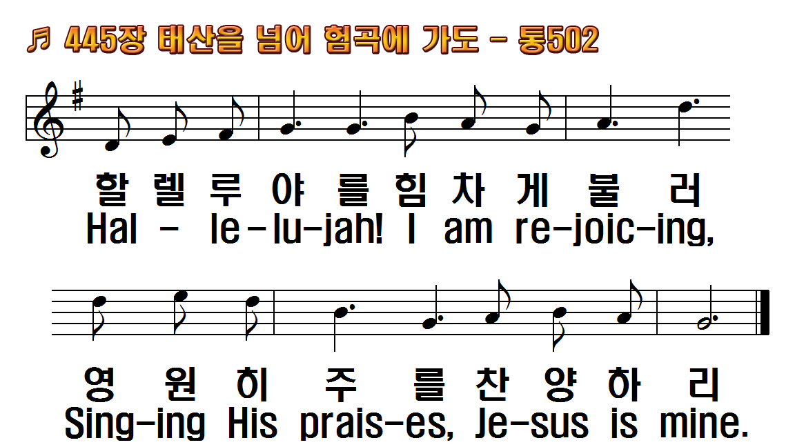
1.태산을 넘어 험곡에 가도
2.캄캄한 밤에 다닐지라도
3.광명한 그 빛 마음에 받아
후.하늘의 영광 하늘의 영광
1.Walking in sunlight all of my
2.Shadows around me,
3.In the bright sunlight, ever
R.Heavenly sunlight, heavenly

Slide 8
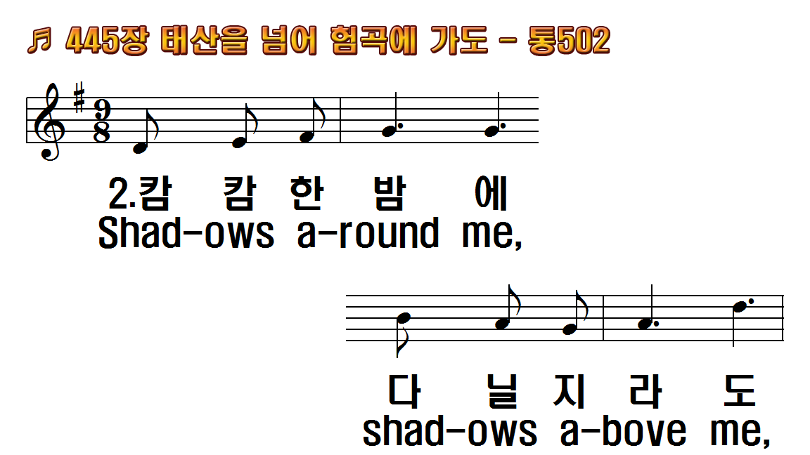
1.태산을 넘어 험곡에 가도
2.캄캄한 밤에 다닐지라도
3.광명한 그 빛 마음에 받아
후.하늘의 영광 하늘의 영광
1.Walking in sunlight all of my
2.Shadows around me,
3.In the bright sunlight, ever
R.Heavenly sunlight, heavenly

Slide 9
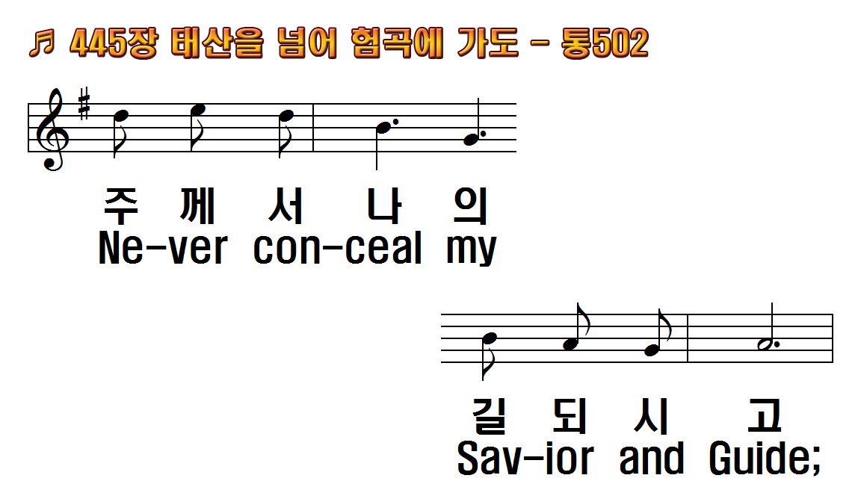
1.태산을 넘어 험곡에 가도
2.캄캄한 밤에 다닐지라도
3.광명한 그 빛 마음에 받아
후.하늘의 영광 하늘의 영광
1.Walking in sunlight all of my
2.Shadows around me,
3.In the bright sunlight, ever
R.Heavenly sunlight, heavenly

Slide 10
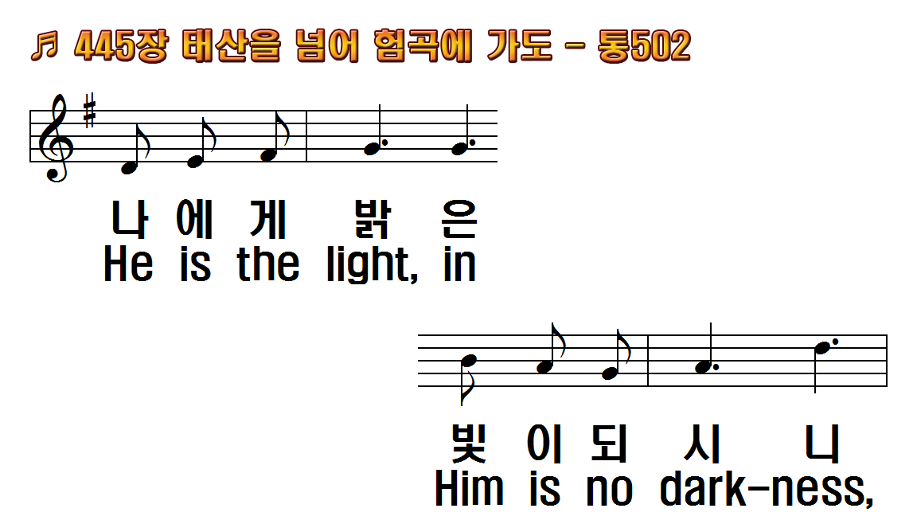
1.태산을 넘어 험곡에 가도
2.캄캄한 밤에 다닐지라도
3.광명한 그 빛 마음에 받아
후.하늘의 영광 하늘의 영광
1.Walking in sunlight all of my
2.Shadows around me,
3.In the bright sunlight, ever
R.Heavenly sunlight, heavenly

Slide 11
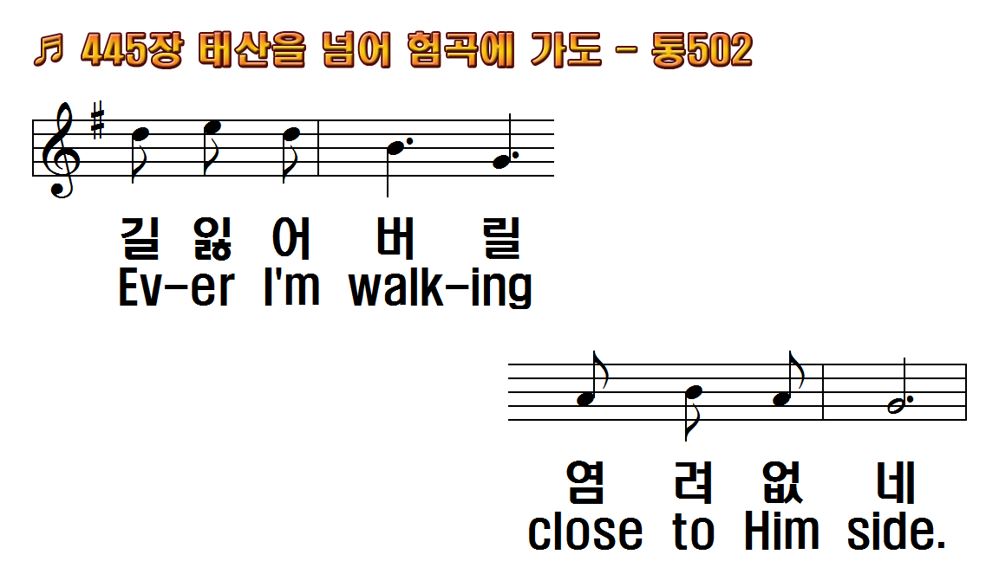
1.태산을 넘어 험곡에 가도
2.캄캄한 밤에 다닐지라도
3.광명한 그 빛 마음에 받아
후.하늘의 영광 하늘의 영광
1.Walking in sunlight all of my
2.Shadows around me,
3.In the bright sunlight, ever
R.Heavenly sunlight, heavenly

Slide 12
1.태산을 넘어 험곡에 가도
2.캄캄한 밤에 다닐지라도
3.광명한 그 빛 마음에 받아
후.하늘의 영광 하늘의 영광
1.Walking in sunlight all of my
2.Shadows around me,
3.In the bright sunlight, ever
R.Heavenly sunlight, heavenly

Slide 13
1.태산을 넘어 험곡에 가도
2.캄캄한 밤에 다닐지라도
3.광명한 그 빛 마음에 받아
후.하늘의 영광 하늘의 영광
1.Walking in sunlight all of my
2.Shadows around me,
3.In the bright sunlight, ever
R.Heavenly sunlight, heavenly

Slide 14
1.태산을 넘어 험곡에 가도
2.캄캄한 밤에 다닐지라도
3.광명한 그 빛 마음에 받아
후.하늘의 영광 하늘의 영광
1.Walking in sunlight all of my
2.Shadows around me,
3.In the bright sunlight, ever
R.Heavenly sunlight, heavenly

Slide 15
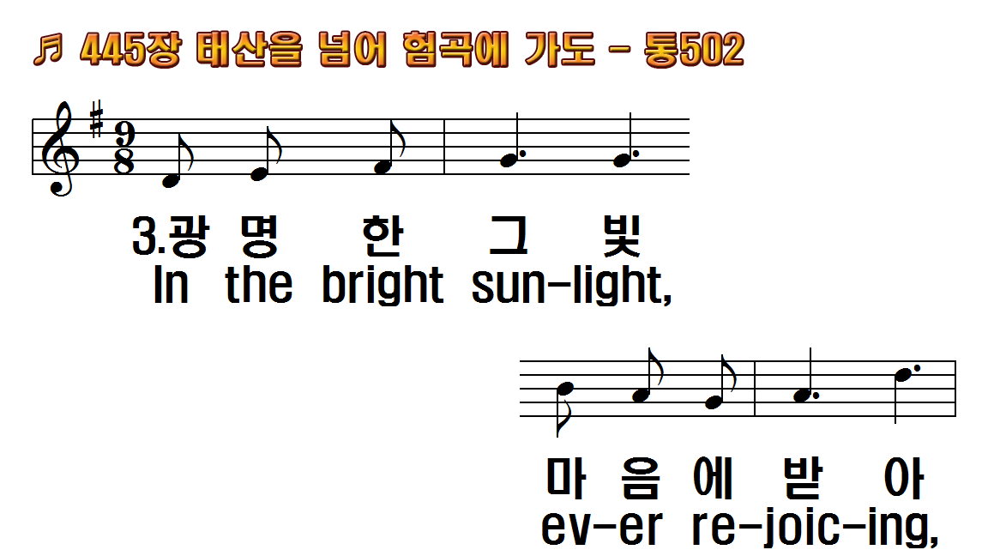
1.태산을 넘어 험곡에 가도
2.캄캄한 밤에 다닐지라도
3.광명한 그 빛 마음에 받아
후.하늘의 영광 하늘의 영광
1.Walking in sunlight all of my
2.Shadows around me,
3.In the bright sunlight, ever
R.Heavenly sunlight, heavenly

Slide 16
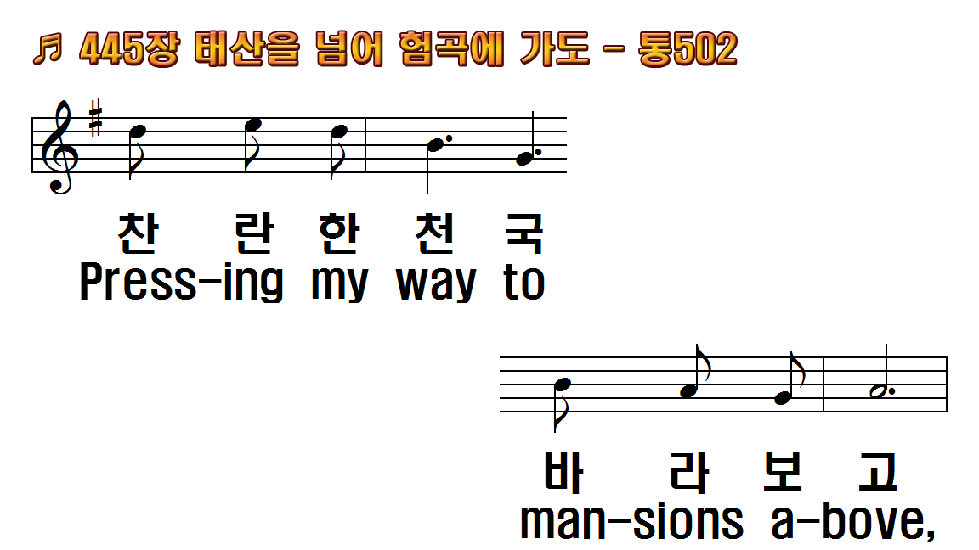
1.태산을 넘어 험곡에 가도
2.캄캄한 밤에 다닐지라도
3.광명한 그 빛 마음에 받아
후.하늘의 영광 하늘의 영광
1.Walking in sunlight all of my
2.Shadows around me,
3.In the bright sunlight, ever
R.Heavenly sunlight, heavenly

Slide 17
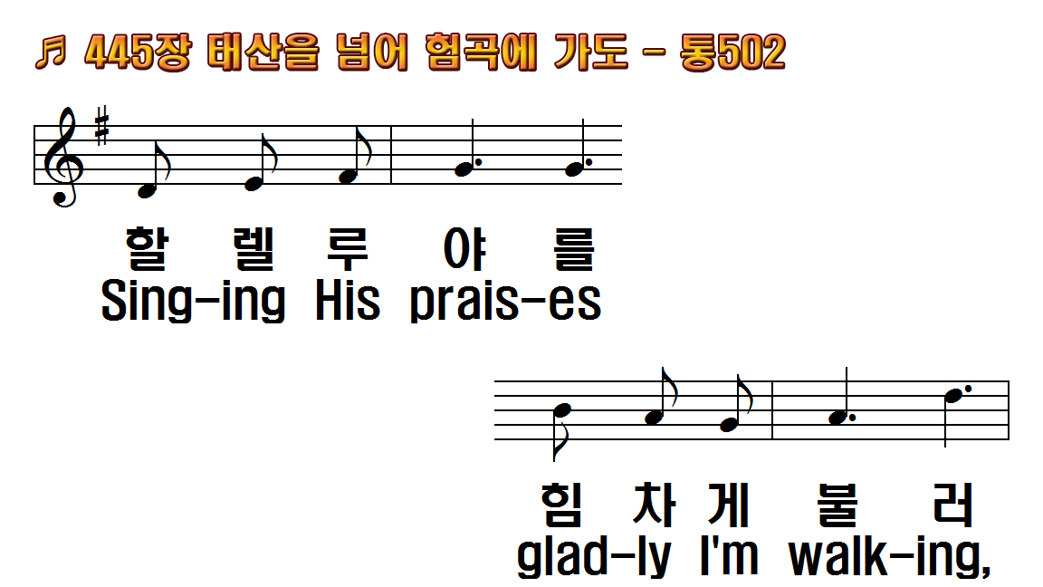
1.태산을 넘어 험곡에 가도
2.캄캄한 밤에 다닐지라도
3.광명한 그 빛 마음에 받아
후.하늘의 영광 하늘의 영광
1.Walking in sunlight all of my
2.Shadows around me,
3.In the bright sunlight, ever
R.Heavenly sunlight, heavenly

Slide 18
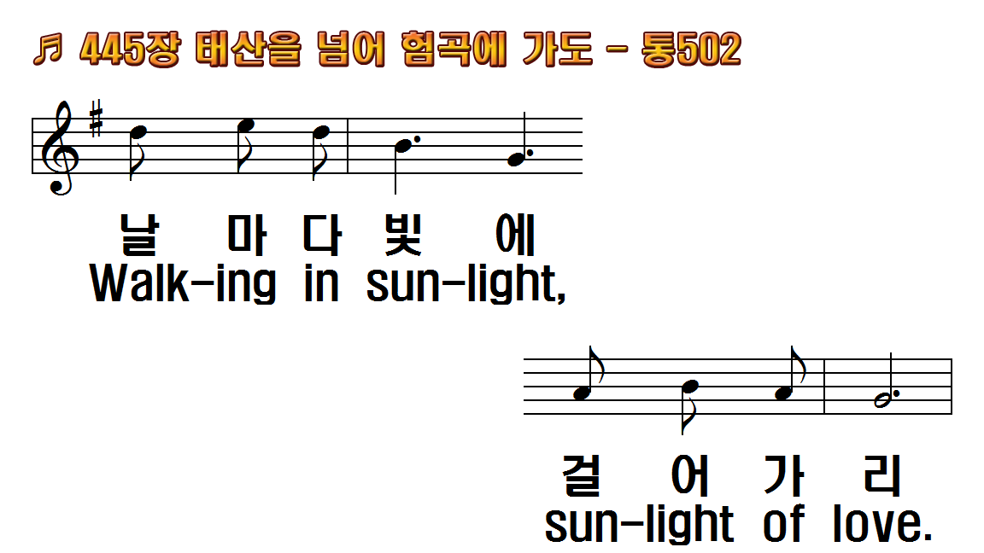
1.태산을 넘어 험곡에 가도
2.캄캄한 밤에 다닐지라도
3.광명한 그 빛 마음에 받아
후.하늘의 영광 하늘의 영광
1.Walking in sunlight all of my
2.Shadows around me,
3.In the bright sunlight, ever
R.Heavenly sunlight, heavenly

Slide 19
1.태산을 넘어 험곡에 가도
2.캄캄한 밤에 다닐지라도
3.광명한 그 빛 마음에 받아
후.하늘의 영광 하늘의 영광
1.Walking in sunlight all of my
2.Shadows around me,
3.In the bright sunlight, ever
R.Heavenly sunlight, heavenly

Slide 20
1.태산을 넘어 험곡에 가도
2.캄캄한 밤에 다닐지라도
3.광명한 그 빛 마음에 받아
후.하늘의 영광 하늘의 영광
1.Walking in sunlight all of my
2.Shadows around me,
3.In the bright sunlight, ever
R.Heavenly sunlight, heavenly

Slide 21
1.태산을 넘어 험곡에 가도
2.캄캄한 밤에 다닐지라도
3.광명한 그 빛 마음에 받아
후.하늘의 영광 하늘의 영광
1.Walking in sunlight all of my
2.Shadows around me,
3.In the bright sunlight, ever
R.Heavenly sunlight, heavenly

Slide 22
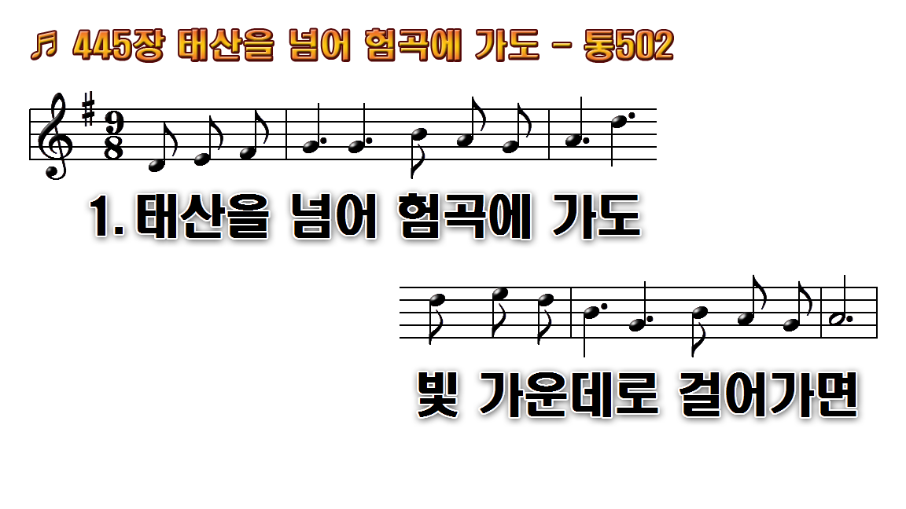
1.태산을 넘어 험곡에 가도 빛
2.캄캄한 밤에 다닐지라도
3.광명한 그 빛 마음에 받아
후.하늘의 영광 하늘의 영광

Slide 23
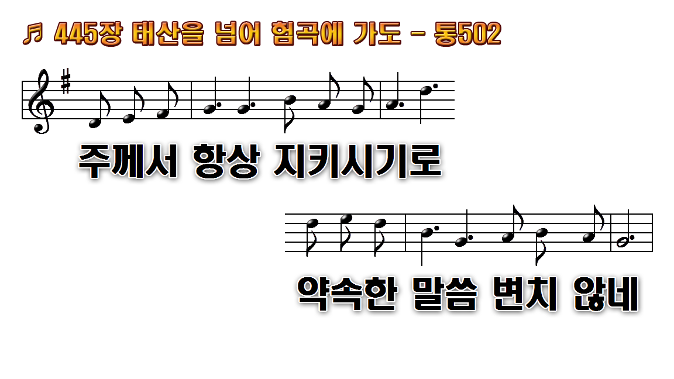
1.태산을 넘어 험곡에 가도 빛
2.캄캄한 밤에 다닐지라도
3.광명한 그 빛 마음에 받아
후.하늘의 영광 하늘의 영광

Slide 24
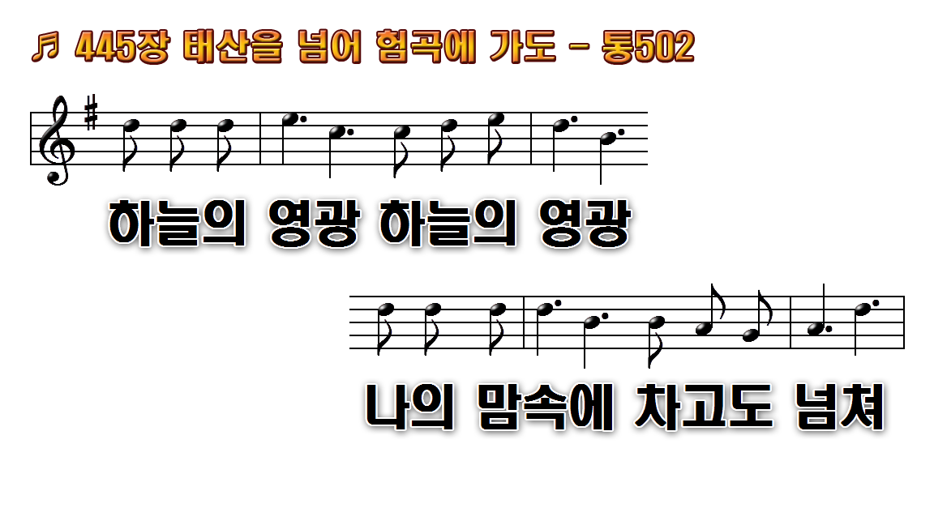
1.태산을 넘어 험곡에 가도 빛
2.캄캄한 밤에 다닐지라도
3.광명한 그 빛 마음에 받아
후.하늘의 영광 하늘의 영광

Slide 25
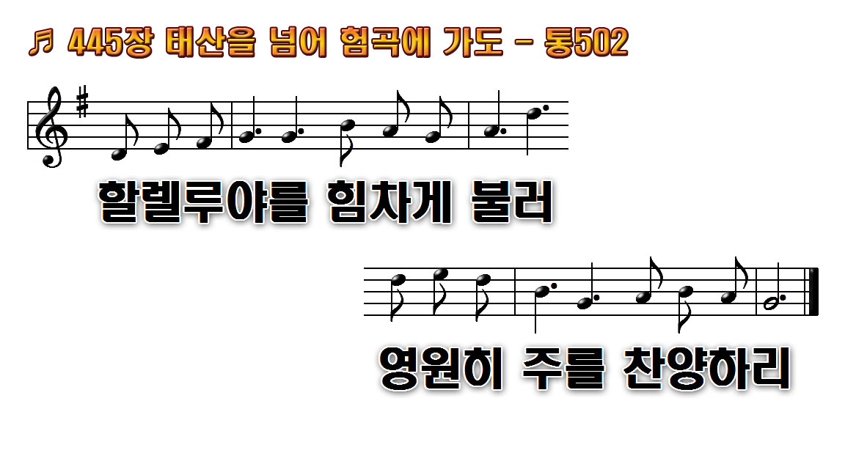
1.태산을 넘어 험곡에 가도 빛
2.캄캄한 밤에 다닐지라도
3.광명한 그 빛 마음에 받아
후.하늘의 영광 하늘의 영광

Slide 26
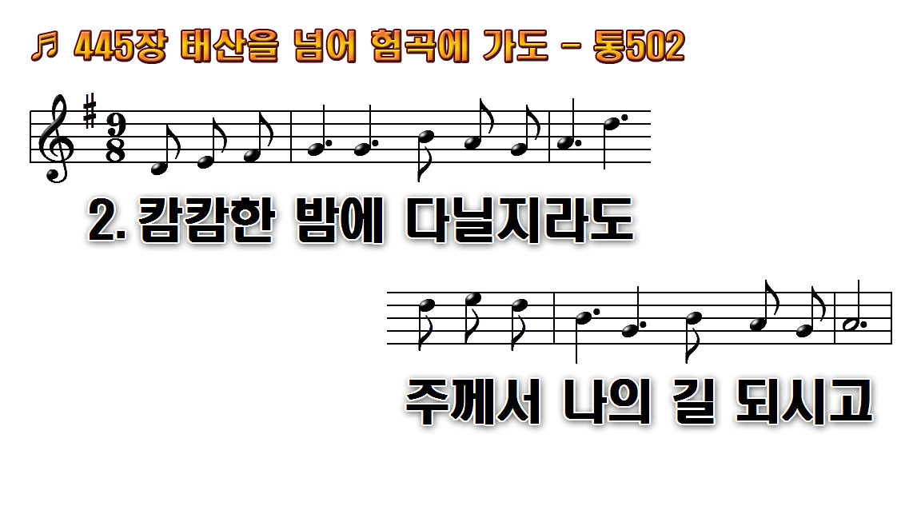
1.태산을 넘어 험곡에 가도 빛
2.캄캄한 밤에 다닐지라도
3.광명한 그 빛 마음에 받아
후.하늘의 영광 하늘의 영광

Slide 27
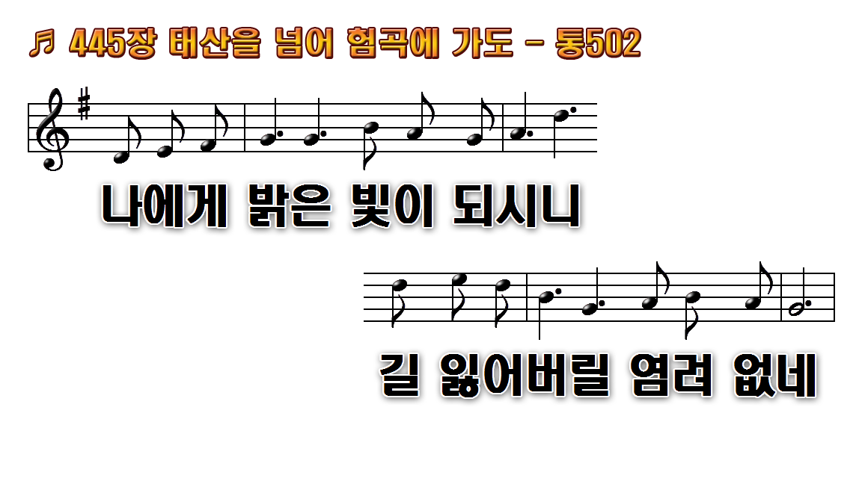
1.태산을 넘어 험곡에 가도 빛
2.캄캄한 밤에 다닐지라도
3.광명한 그 빛 마음에 받아
후.하늘의 영광 하늘의 영광

Slide 28
1.태산을 넘어 험곡에 가도 빛
2.캄캄한 밤에 다닐지라도
3.광명한 그 빛 마음에 받아
후.하늘의 영광 하늘의 영광

Slide 29
1.태산을 넘어 험곡에 가도 빛
2.캄캄한 밤에 다닐지라도
3.광명한 그 빛 마음에 받아
후.하늘의 영광 하늘의 영광

Slide 30

1.태산을 넘어 험곡에 가도 빛
2.캄캄한 밤에 다닐지라도
3.광명한 그 빛 마음에 받아
후.하늘의 영광 하늘의 영광

Slide 31

1.태산을 넘어 험곡에 가도 빛
2.캄캄한 밤에 다닐지라도
3.광명한 그 빛 마음에 받아
후.하늘의 영광 하늘의 영광

Slide 32
1.태산을 넘어 험곡에 가도 빛
2.캄캄한 밤에 다닐지라도
3.광명한 그 빛 마음에 받아
후.하늘의 영광 하늘의 영광

Slide 33
1.태산을 넘어 험곡에 가도 빛
2.캄캄한 밤에 다닐지라도
3.광명한 그 빛 마음에 받아
후.하늘의 영광 하늘의 영광

